Slide 1
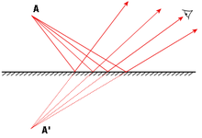
স্বাগতম

Slide 2
পাঠ পরিচিতি
দ্বাদশ শ্রেণি
অধ্যায়ঃ অষ্টম
ক্লাস পরিচালনায়
বি.এম সাইফুর রহমান
প্রভাষক(ICT)
পল্লীমঙ্গল আদর্শ কলেজ
ইছামতি ,অভয়নগর,যশোর

Slide 3
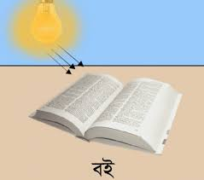
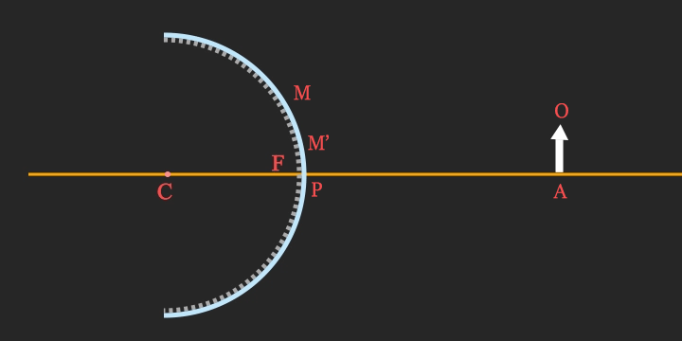
নিচের ছবিগুলো লক্ষ্য করি …..

Slide 4
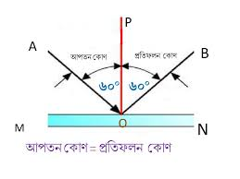
আজকের আলোচনার বিষয় কী হতে পারে ?
আলোর প্রতিফলন

Slide 5
এই পাঠ শেষে শিক্ষার্থীরা ……
১.আলোর প্রতিফলন কী তা বলতে পারবে,
২.আলোর প্রতিফলন এর সুত্র বলতে ও ব্যাখা করতে পারবে ,
৩.আলোর প্রতিফলন এর প্রকার ভেদ আলোচনা করতে পারবে ।

Slide 6
নিচের ভিডিও লক্ষ্য করি …

Slide 7
আলোর প্রতিফলন
আলো যখন বায়ু বা অন্য কোন স্বচ্ছ মাধ্যমের ভিতর ‍দিয়ে যাওয়ার সময় অন্য কোন মাধ্যমে বাধা পায় তখন দুই মাধ্যমের বিভেদতল থেকে কিছু পরিমাণ আলো প্রথম মাধ্যমে ফিরে আসে ।একে আলোর প্রতিফলন বলে ।

Slide 8
আলোর প্রতিফলনের সুত্র
আলোর প্রতিফলন দুটি সুত্র মেনে চলে
১.আপতিত রশ্মি ,আপতন বিন্দুতে প্রতিফলকের উপর অংকিত অভিলম্ব এবং প্রতিফলিত রশ্মি একই সমতলে থাকে ।
২.আপতন কোন ও প্রতিফলন কোন সর্বদা সমান হয় ।

Slide 9
একক কাজ
সময়ঃ ৪ মিনিট
১.আলোর প্রতিফলন কী ?
১.আলোর প্রতিফলন এর ২য় সুত্রটি বিবৃতি কর ?

Slide 10
আলোর প্রতিফলনের প্রকারভেদ
১. নিয়মিত প্রতিফলন
২. ব্যাপ্তি প্রতিফলন

Slide 11
১. নিয়মিত প্রতিফলন
যদি একগুচ্ছ সমান্তরাল আলোক রশ্মি কোন পৃষ্ঠে আপতিত হয়ে প্রতিফলনের পর রশ্মিগুচ্ছ সমান্তরাল থাকে বা অপসারী গুচ্ছে পরিণত হয় তবে আলোর সেই প্রতিফলনকে নিয়মিত প্রতিফলন বলে ।

Slide 12
২. ব্যাপ্তি প্রতিফলন
যদি একগুচ্ছ সমান্তরাল আলোক রশ্মি কোন পৃষ্ঠে আপতিত হয়ে প্রতিফলনের পর রশ্মিগুচ্ছ সমান্তরাল না থাকে বা অভিসারী বা অপসারী গুচ্ছে পরিণত না হয় তবে আলোর সেই প্রতিফলনকে ব্যাপ্তি প্রতিফলন বলে ।

Slide 13
দলীয় কাজ
সময়ঃ ৭ মিনিট
ক দলঃ নিয়মিত প্রতিফলনের সংঙ্গা সহ উদাহরণ দাও ।
খ দলঃ ব্যাপ্তি প্রতিফলনের সংঙ্গা সহ উদাহরণ দাও ।

Slide 14
মূল্যায়ন
সময়ঃ ৪ মিনিট
১.আলোর প্রতিফলন কী ?
২.নিয়মিত প্রতিফলন কী ?
৩.ব্যাপ্তি প্রতিফলন কী ?

Slide 15
বাড়ির কাজ
নিয়মিত ও ব্যাপ্তি প্রতিফলনের পার্থক্য বাড়ি থেকে লিখে আনতে হবে

Slide 16
ধন্যবাদ

